Slide 1
Интерактивная игра по развитию речи для детей старшего дошкольного возраста «Как зовут детей?»
Муниципальное бюджетное дошкольное образовательное учреждение
детский сад № 14 «Солнышко»
Подготовила
воспитатель
Щукина В.Н.

Slide 2
Задача: закрепить у детей умение определять первый, последний, второй и третий звуки в словах, а также составлять из них имена Инструкция: «Ребята, чтобы узнать как зовут девочку, нужно назвать первый звук в каждом слове и составить из этих звуков имя ребенка»

Slide 3
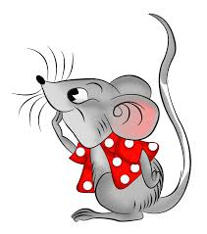
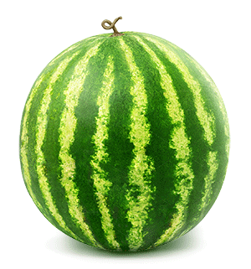
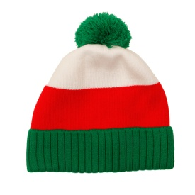
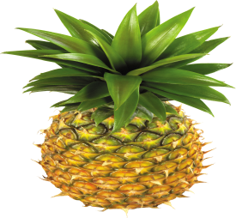
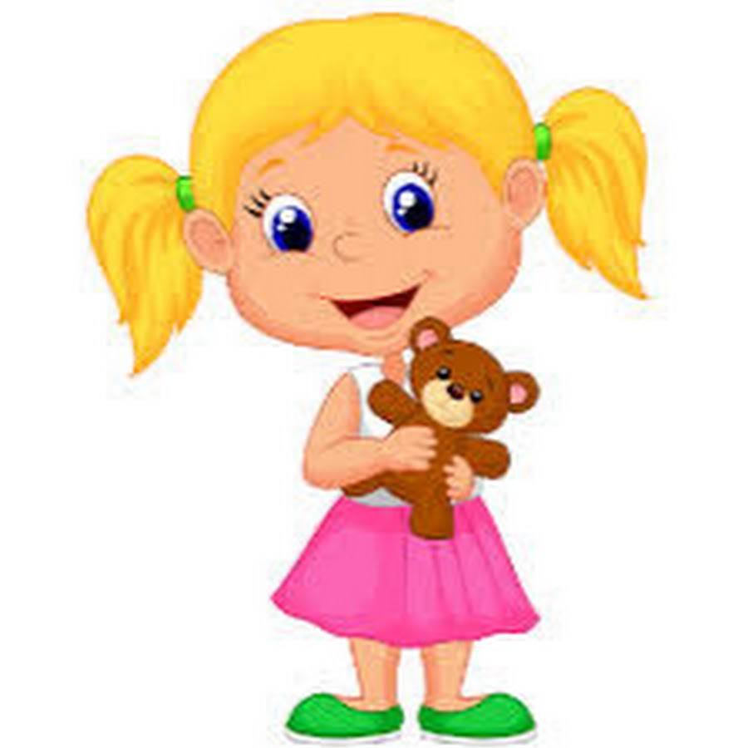

Slide 4
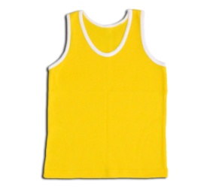
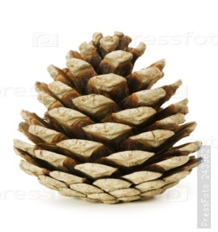
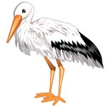
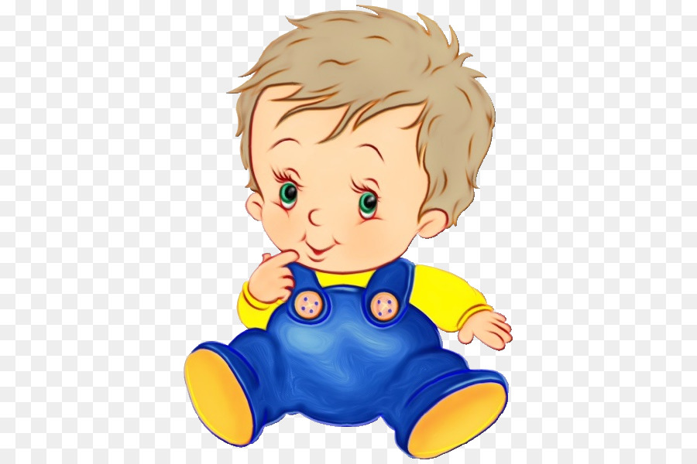

Slide 5
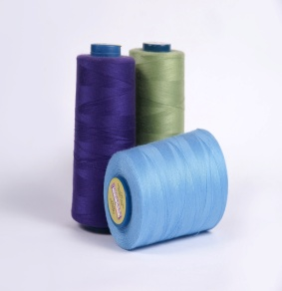
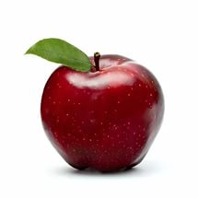
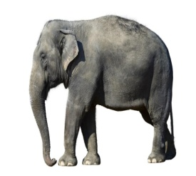
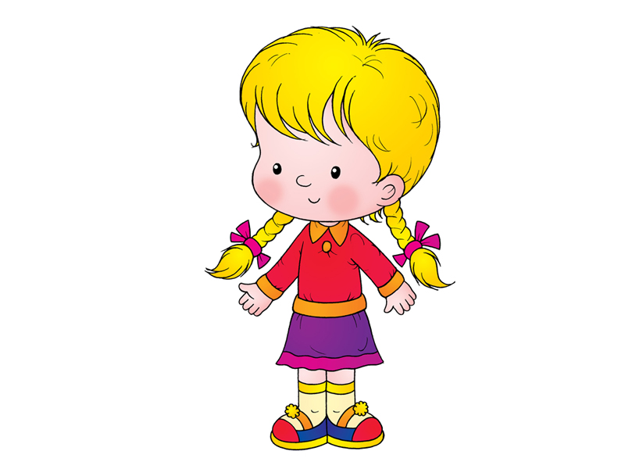

Slide 6
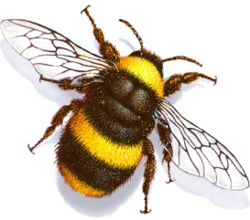
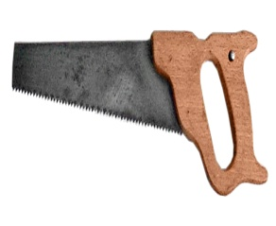
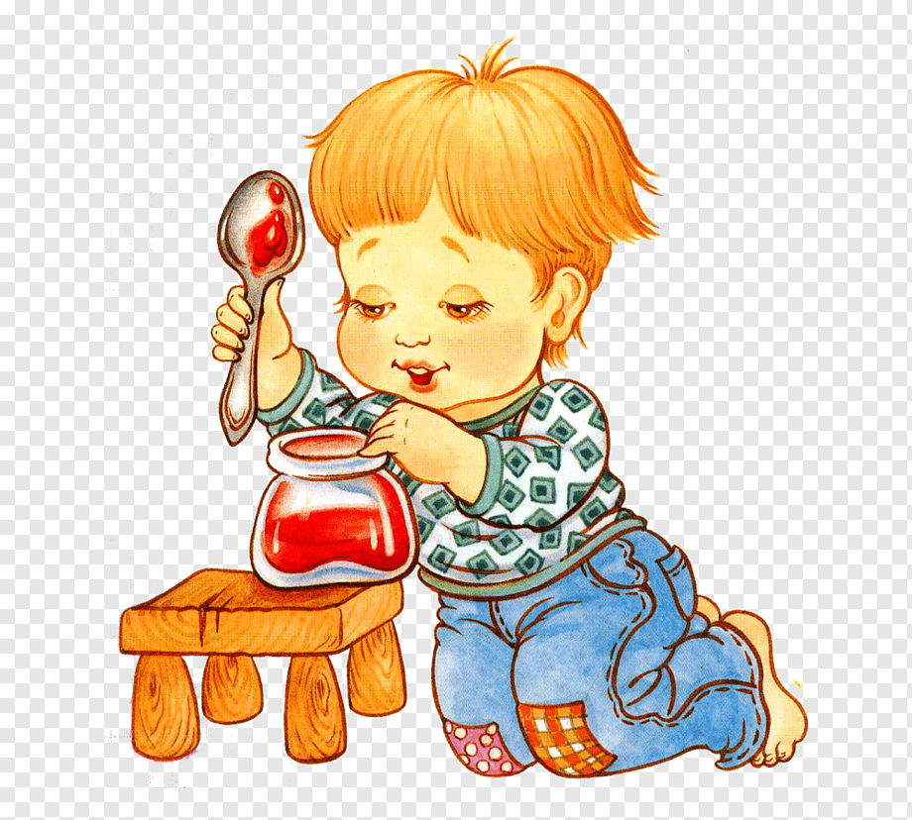

Slide 7
